Slide 1
IL CULTO DI DIANA. MONDO SELVAGGIO, LIBERTA' PREZZO DEL POTERE
Michela Zucca
Michela Zucca
Servizi Culturali

Slide 2
E' difficile immaginare come poteva essere il bosco immenso che ammantava quasi completamente le terre emerse dell'Europa delle origini. Gli scavi e le analisi dendrologiche hanno rivelato che, molto prima dell'ascesa e della fondazione di Roma, l'Italia era ricoperta di un fitto mantello di olmi, noci, e specialmente querce. Fino al I secolo dopo Cristo, la selva Ercinia partiva dal Reno estendendosi verso est, per una distanza enorme e sconosciuta; i germani, ai quali Cesare si rivolse per avere notizie più precise, avevano viaggiato per due mesi sotto quegli alberi, senza intravvederne la fine.
Michela Zucca
Servizi Culturali

Slide 3
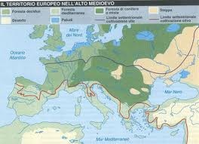
IL TERRITORIO EUROPEO NELL’ALTO MEDIO EVO. LE FORESTE.
Foreste cedue
Foreste mediterranee
Paludi
Foreste con. Miste
Limite colt. Vite
Steppa
Limite colt. orzo
Deserti

Slide 4
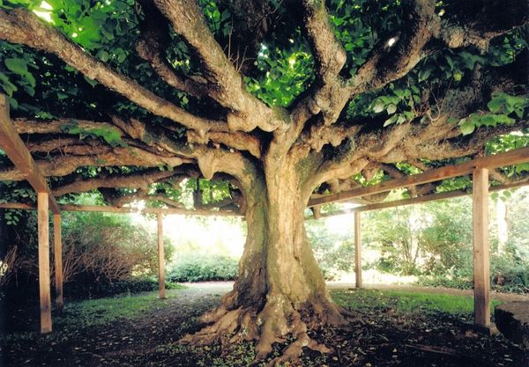
Albero della danza. Tiglio millenario a Steinfurt, Germania
L’antica cultura della prima Europa fu fatta da tribù della foresta
Michela Zucca
Servizi Culturali

Slide 5
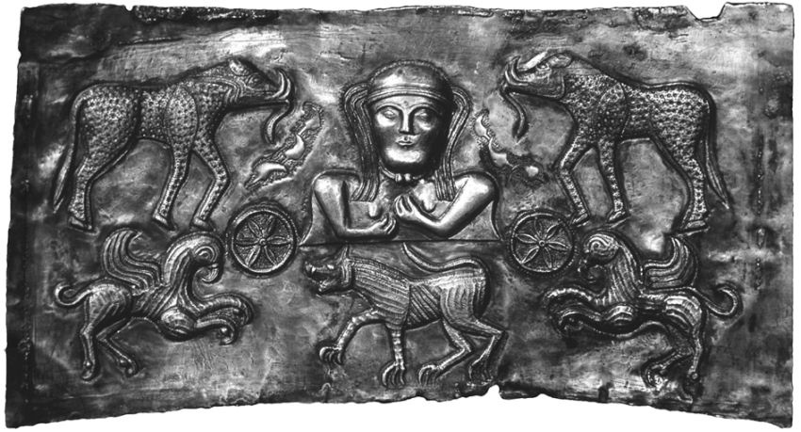
Calderone di Gundesrup, dea delle bestie selvatiche su carro da guerra. III sec- a.C. Fattura celtica, Museo di Copenaghen
La presenza di una divinità femmina legata al bosco, alla montagna, alla fertilità di esseri umani, animali e vegetali, è attestata fin dalla notte dei tempi su gran parte dell’Eurasia. I simulacri più antichi sono pietre nere collocate in grotte dove sgorga l’acqua.
Michela Zucca
Servizi Culturali

Slide 6
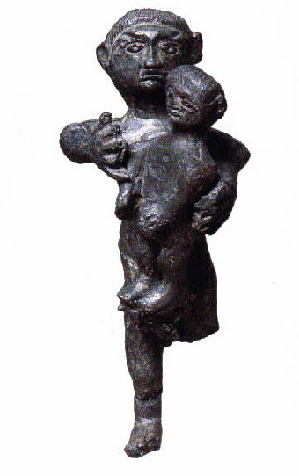
Spesso la dea era nera: nera come la terra fertile, nera come le profondità delle grotte che furono la prime cattedrali della preistoria, nere come la cavità uterina da cui viene originata la vita. La dea arcaica è collegata al parto, Alle acque sorgive. A lei si tributa un culto di trance che può anche assumere tratti sanguinari.
Monte San Martino (Tn), I sec.
Michela Zucca
Servizi Culturali

Slide 7
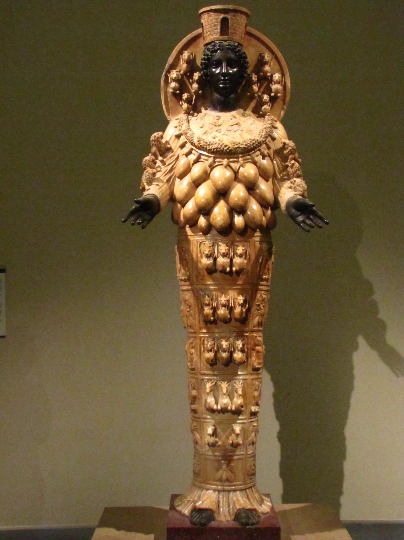
Artemide di Efeso: quando arrivano I Dori in Grecia, il suo santuario esiste va da secoli. L’effigie della dea è una pietra nera. E’ legata alla montagna, alle grotte, all’orsa e alle bestie feroci e selvagge della foresta. E’ protettrice delle partorienti.
Michela Zucca
Servizi Culturali

Slide 8
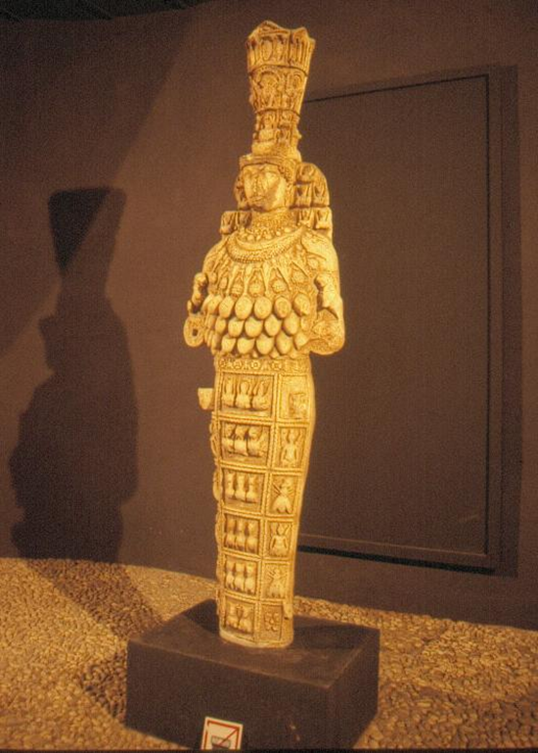
Cibele Artemide. Efeso, Grecia
Ad Efeso esisteva il più grande santuario dell’antichità, pre ellenico, dedicato ad una dea nera primordiale. Il mito racconta che là si rifugiarono la Amazzoni sconfitte, per poter continuare a praticare i riti femminili e i
misteri
della Dea.
Michela Zucca
Servizi culturali

Slide 9
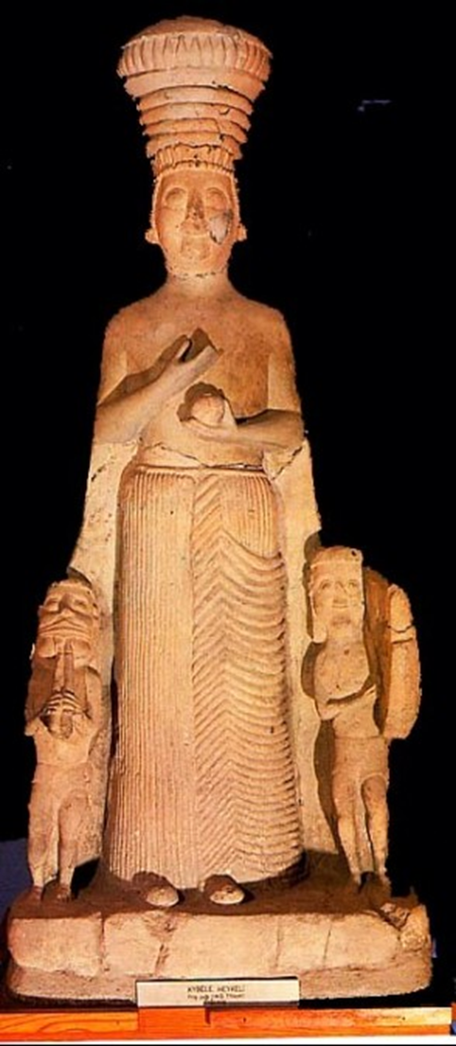
Cibele frigia 1600 a.C. Bogazkoy , Turchia. Museo delle Civiltà Anatoloche di Ankara.
Dea terribile della Terra Madre, della natura selvaggia e degli animali della foresta, legata alla capacità generativa ma anche al mondo dell’oltretomba, in Frigia è rappresentata da una pietra nera. E’ presente in tutta l’area mediterranea (ma non solo) sotto vari nomi. Il suo culto viene ufficialmente importato a
Roma per sconfiggere i Cartaginesi .
Michela Zucca
Servizi culturali

Slide 10
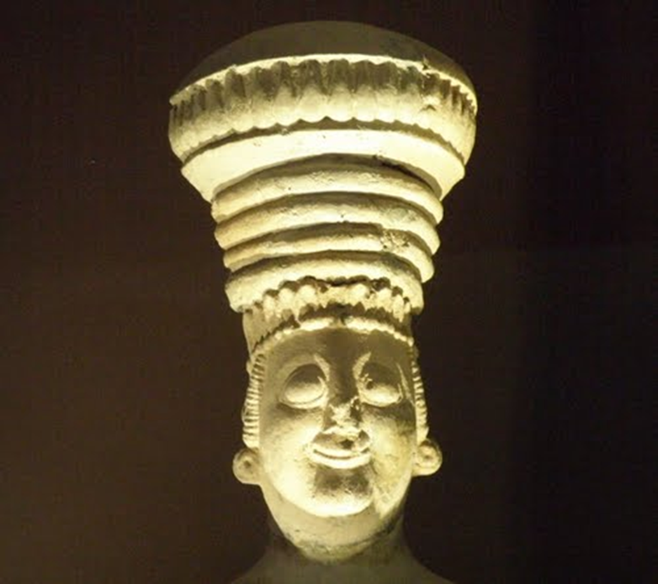
Il culto di Cibele era riservato alle donne: gli uomini che volevano diventare i suoi sacerdoti dovevano evirarsi pubblicamente e poi travestirsi. Lo Stato romano cercò di impedire quei riti sanguinari, e ordinò la strage degli adepti, ma fu costretto a mantenerli a furor di popolo.
Michela Zucca
Servizi culturali

Slide 11
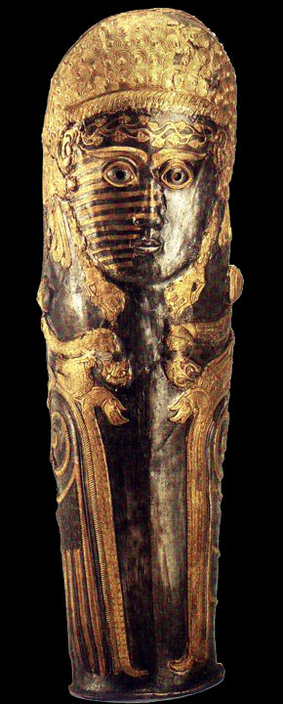
A Nemi si dice che la sacra effigie di Diana fosse, in origine, quella di Artemide tracia, o scitica: una dea madre nera, tatuata, metà donna metà drago, a cui venivano sacrificati i greci che naufragavano sulle costeb della Crimea. Gli Sciti, cinsiderati un popolo di pirati dai “civili” greci, difendevano strenuamente la propria identità culturale egualitaria da qualunque tentativo di intrusione.
Michela Zucca
Servizi Culturali

Slide 12
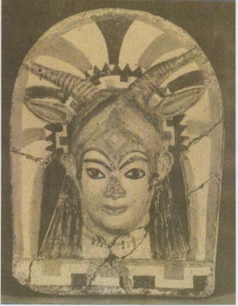
Feronia era la dea delle bestie feroci (da cui ferale), della natura selvaggia, delle fonti, protettrice delle partorienti e dispensatrice di fertilità, dalle proprietà guaritrici e oracolari. E’ un culto arcaico, pre romano, primordiale.
Michela Zucca
Servizi Culturali

Slide 13
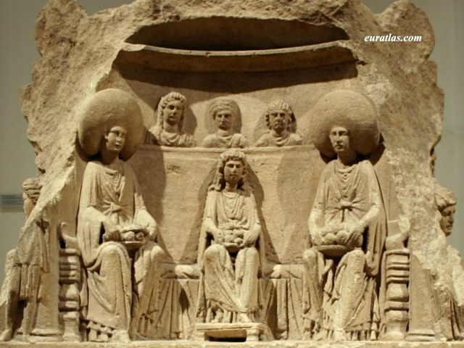
Feronia era una dea triplice: di tutti e tre I mondi, di tutte e tre le età
Michela Zucca
Servizi Culturali

Slide 14
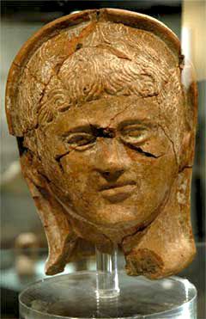
Feronia protegge i viaggiatori: i suoi santuari sono lontani dalla civiltà, isolati nella foresta, zone franche, neutrali, frequentate da gente di etnia diversa e di fedi differenti. Alle sue feste si tengono mercati intetribali. I suoi sacerdoti celebrano misteriosi culti del fuoco, in cui camminano sulle braci ardenti.
Michela Zucca
Servizi Culturali

Slide 15
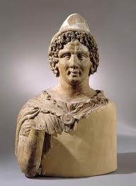
Feronia è la dea degli schiavi liberati. Nei suoi templi esistono luoghi in cui si celebra la manomissio, la cerimonia in cui I liberti ricevono il pileum, il cappello di feltro a punta dei cavalieri delle steppe (e delle fate) che simboleggia una vita nuova.
Michela Zucca
Servizi Culturali

Slide 16
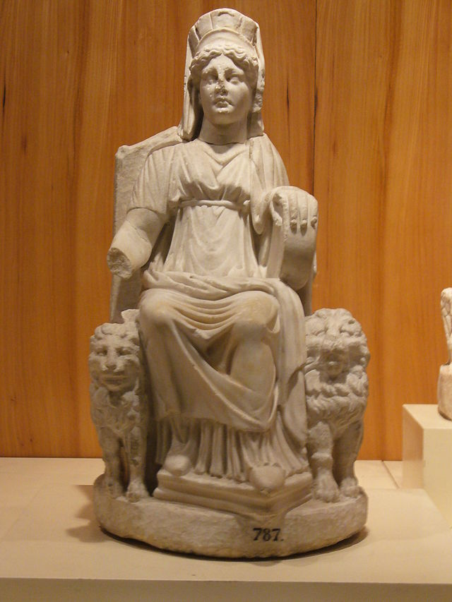
Feronia è la Gran Madre, che forse si chiamava in un altro modo ma che I Romani dominatori identificano immediatamente. E’ una dea dai molti nomi, la dea primordiale della vita e della morte, Cibele la Nera. Dea delle vette, delle grotte, delle foreste.
Michela Zucca
Servizi Culturali

Slide 17
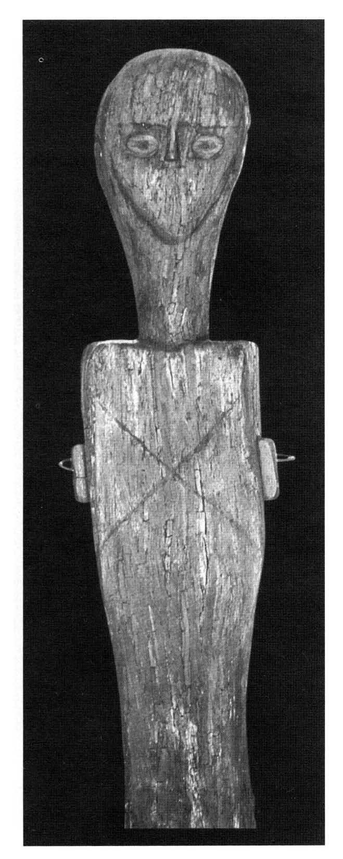
Mefite, dea nera delle paludi , delle caverne, delle montagne e della fertilità che porta la putrescenza, dell’oltretomba e dei cambiamenti: anticamente, nel santuario di Rossano di Vaglio in Lucania, soltanto un pezzo di legno scuro, un’immagine simbolica per le tribù delle foreste e delle montagne.
Michela Zucca
Servizi Culturali

Slide 18
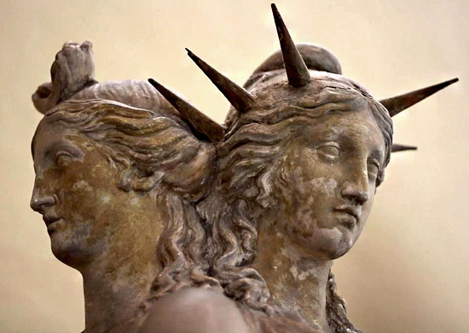
Ecate triplice, dea nera dell’oltretomba, della magia, dei crocicchi e degli incroci, delle puttane e dei ladri, ma anche del libero arbitrio: la statua della libertà di New York è un’Ecate.
Michela Zucca
Servizi Culturali

Slide 19
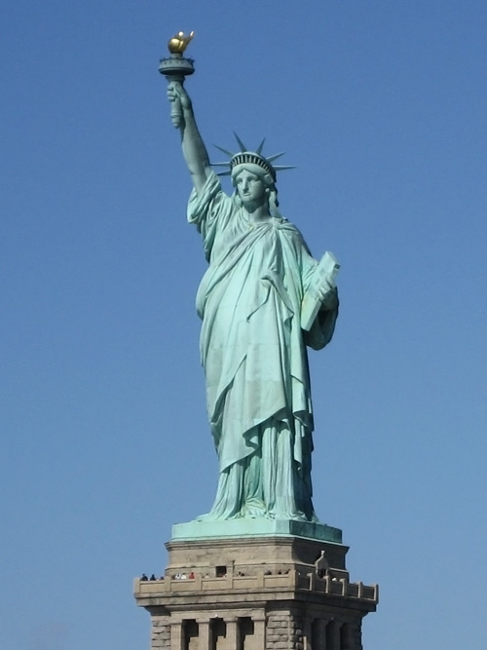
Rispetto ai culti di stato romani e greci, queste divinità appartengono a popoli precedenti, egualitari, che hanno elaborato leggi sacre (riti) per mantenere l’eguaglianza e impedire ingerenze.
Michela Zucca
Servizi Culturali

Slide 20
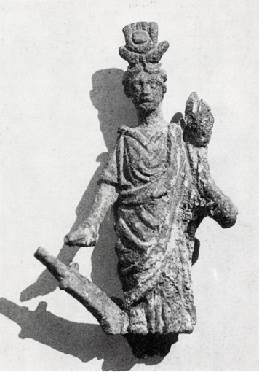
La Gran Madre nera, lunare, spesso cornuta, prende anche le fattezze di Iside. Il suo culto misterico si diffonde in breve tempo in tutta l’Europa, mischiandosi con le fedi precedenti, prendendone I simboli e conservandoli fino alla cristianità.
Michela Zucca
Servizi Culturali

Slide 21
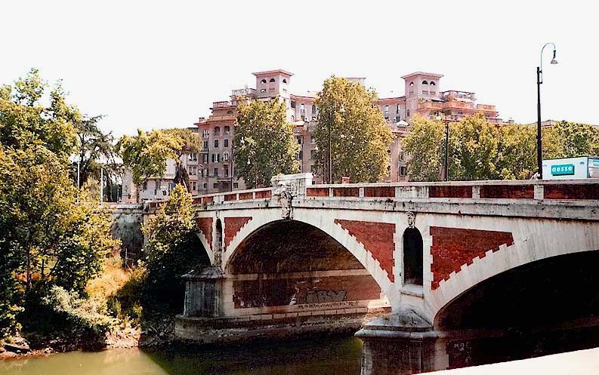
La Gran maggioranza delle culture antiche conserva tracce di riti di sangue che servono a mantenere l’eguaglianza. Pensiamo a ciò che succedeva sul Ponte Sublicio.
Michela Zucca
Servizi Culturali

Slide 22
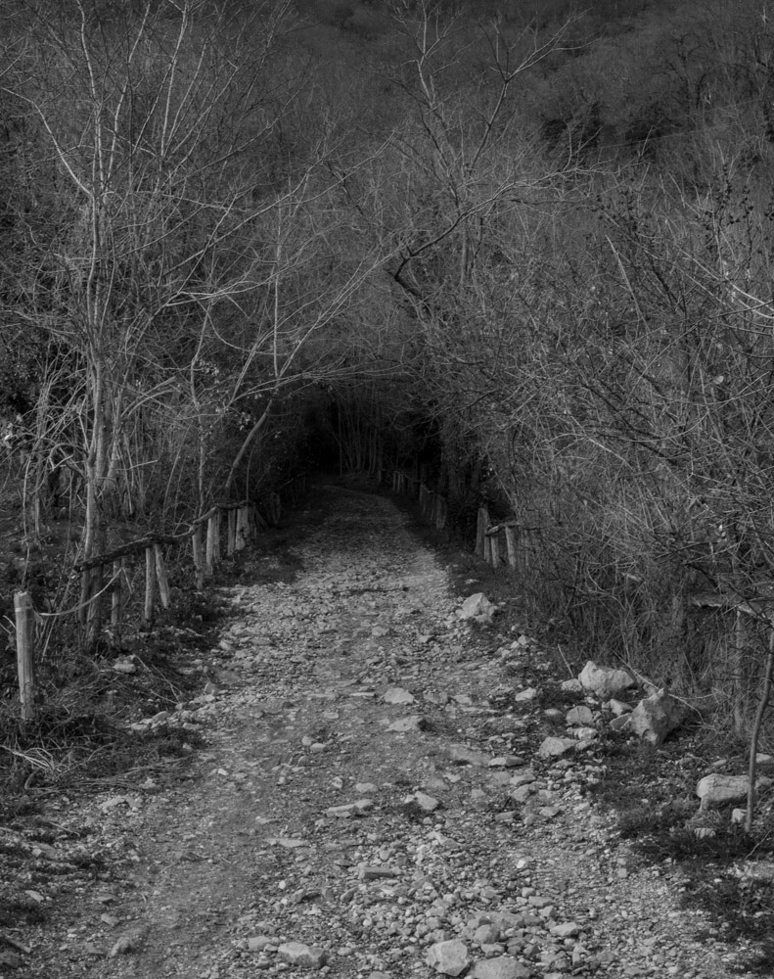
Sono tutti popoli della foresta , matrifocali, che hanno costruito riti di sangue per impedire la concentrazione del potere in mano a una persona, a un sesso, a una famiglia, a una casta, a una classe di età.
Michela Zucca
Servizi Culturali

Slide 23
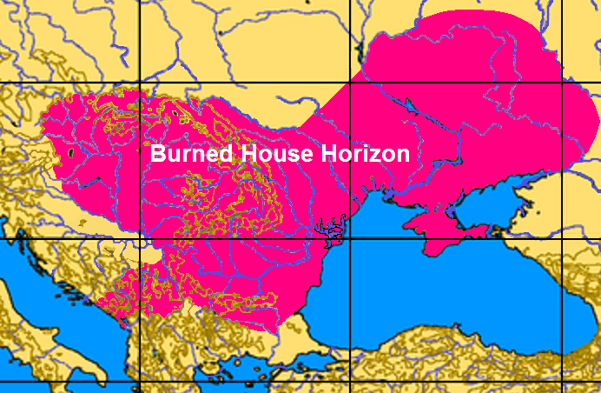
L’usanza di bruciare le case ogni 70-80 anni dura per migliaia di anni: all’incirca dal 6.500 fino al 2.000 a.C., e copre un territorio che si estende su gran parte del continente.
Michela Zucca
Servizi Culturali

Slide 24
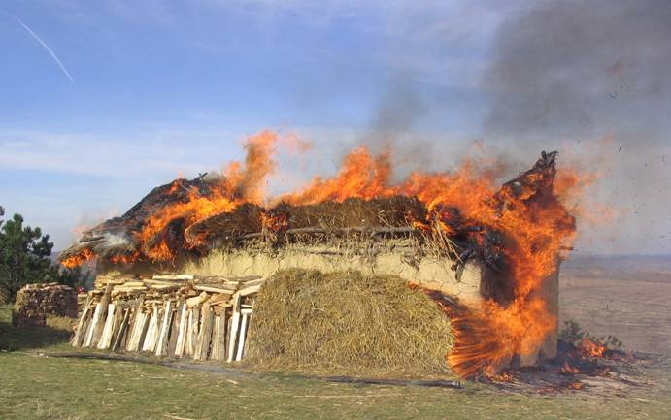
Le case (abitazioni di un intero clan) venivano isolate dalle altre per impedire la propagazione del fuoco, sacralizzatre con le immagini della Dea ai lati di tutte le stanze, e bruciate.
Michela Zucca
Servizi Culturali

Slide 25
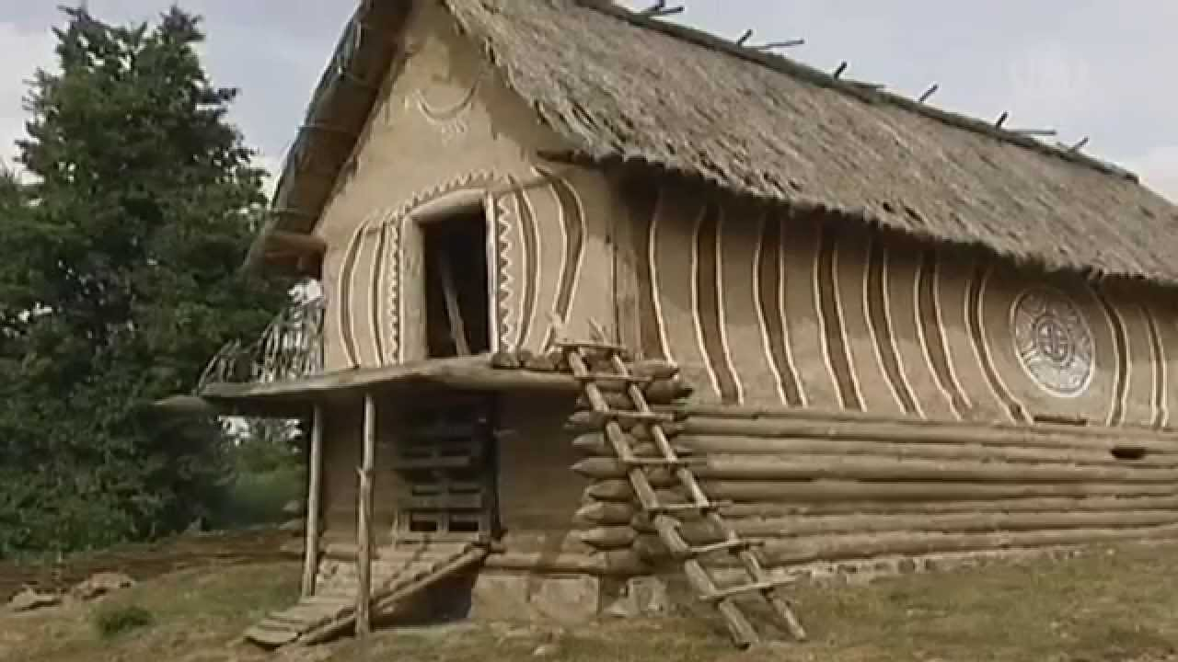
Le case venivano bruciate con tutto dentro: il lavoro e le proprietà di tre generazioni. In questo modo si impediva l’accumulo di capitali che avrebbe potuto portare alla creazione di clan più ricchi ed influenti che avrebbero potuto primeggiare sugli altri e trasformarsi in caste dominanti.
Michela Zucca
Servizi Culturali

Slide 26
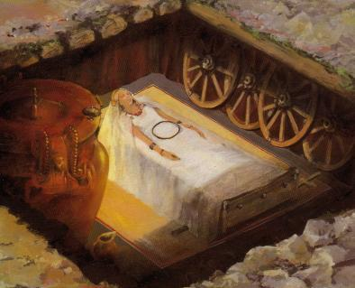
Le sepolture “principesche” (non esistono tracce di aristocrazie di sangue in queste società) assolvono lo stesso scopo: quanto accumulato in vita, viene portato nella tomba; e l’eredità semplicemente non esiste.
Michela Zucca
Servizi Culturali

Slide 27
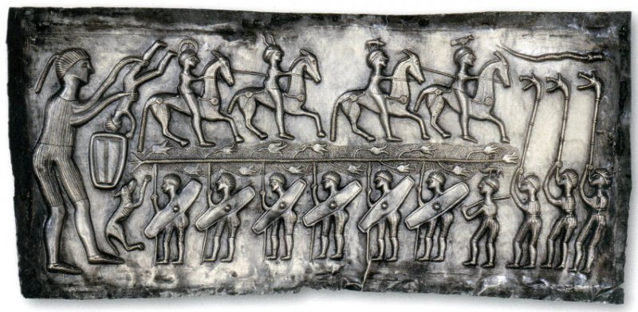
In molti casi però, gli accorgimenti di natura “economica” per impedire accumulo di beni e concentrazione di potere non erano considerati sufficienti. Per questa sragione gran parte delle societò antiche elabora dei riti di sangue in cui il potenziale candidato alla sovranità di un popolo, di una tribù, di una comunità viene condannato in anticipo: al termine di un certo periodo, dovrà pagare “il prezzo del potere”, ed essere ucciso nel corso di una cerimonia rituale giustificata di solito come rito propiziatoriio.
Michela Zucca
Servizi Culturali

Slide 28
A Roma uno dei riti più arcaici era quello detto degli Argei, dalla radice arg, «bianco», in senso di «vecchio», e risale a quando esisteva ancora un regime matrifocale o, meglio, si stava passando dalla matrifocalità al patriarcato. Si costruivano dei fantocci ai quali venivano legati mani e piedi, e poi le Vestali li buttavano giù dal ponte Sublicio, al grido di sexagenarios de ponte, cioè: si gettino i vecchi dal ponte. Ovviamente nei tempi antichi erano persone vere. Si diceva che avveniva quando gli uomini (anche stavolta, si parla solo di maschi, e guarca caso, sono uccisi dalle sacerdotesse….) compivano i sessant’anni. Poi si cercava di spiegare il rito con la volontà di esclusione dei vecchi dal diritto di votare,
cioè di esercitare il potere.
Michela Zucca
Servizi Culturali

Slide 29
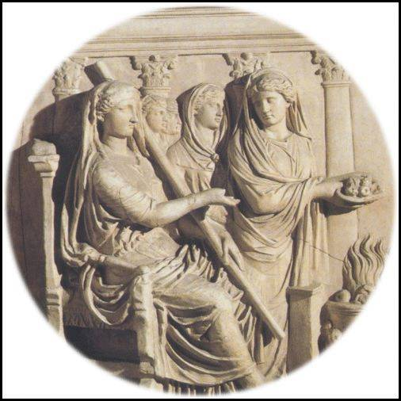
Il senicidio, come l’eutanasia, veniva inflitto dalle donne ed era praticato in gran parte delle socieà tradizionali.
Michela Zucca
Servizi Culturali

Slide 30
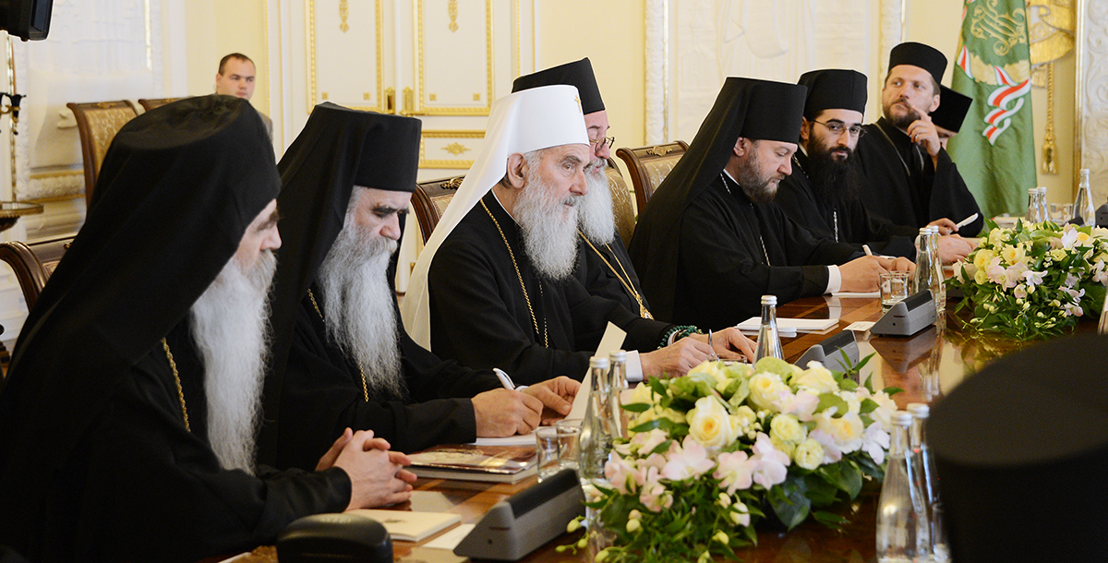
Di fatto poi gran parte delle società urbane si evolvono in senso patriarcale e gerontocratico: non più eliminati, i vecchi maschi si spartiscono donne, proprietà e potere, cedendo la supremazia soltanto agli eredi designati. La gerontocrazia viene limitata soltanto dalle cause naturali, che in passato comunque funzionano: malattie, carestie, guerre. Nelle comunità egualitarie però, in cui esiste scarsità di risorse e le donne svolgono ancora un ruolo fondamentale, l’equilibrio demografico deve essere mantenuto.
Michela Zucca
Servizi Culturali

Slide 31
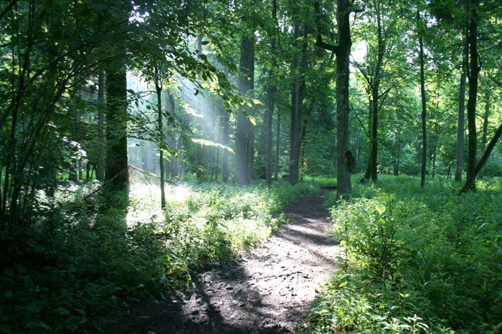
Fino al Medio Evo, però, gran parte della popolazione europea non vive in città ma in piccole comunità della foresta
Michela Zucca
Servizi Culturali

Slide 32
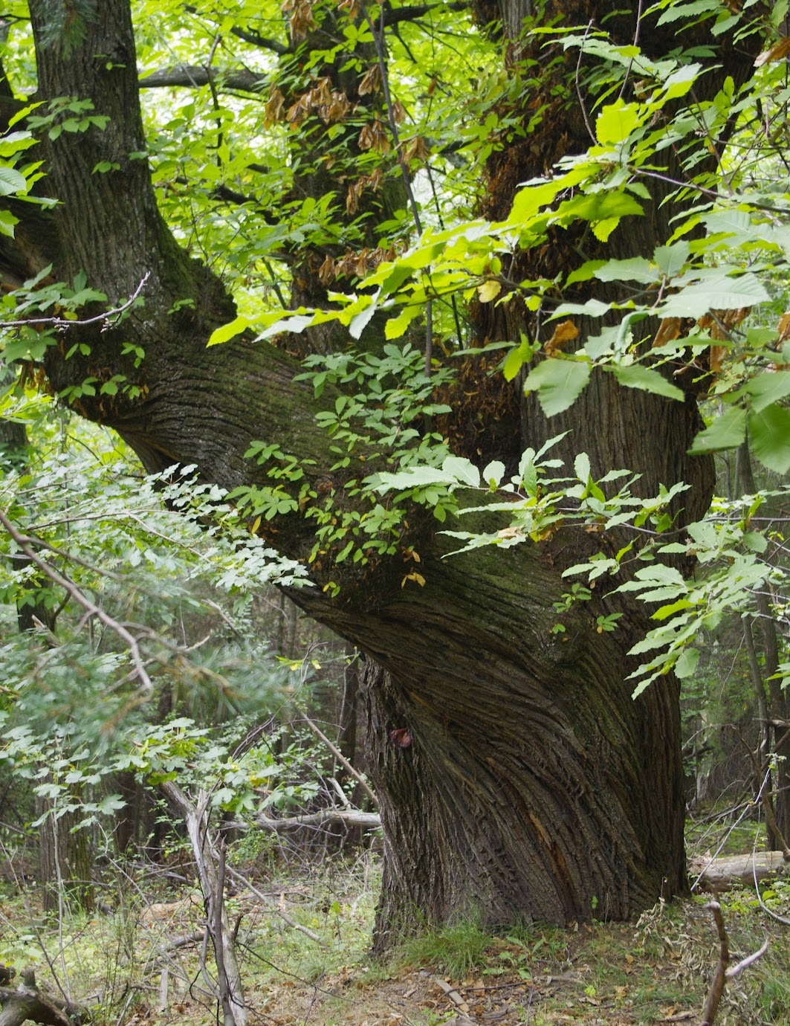
I popoli della foresta sono tribù egualitarie, matrifocali, in cui la terra è Madre e la proprietà privata non esiste. Per mantenere l’eguaglianza e impedire l’accumulo di beni e di potere, esistono delle leggi “feroci”.
Michela Zucca
Servizi Culturali

Slide 33
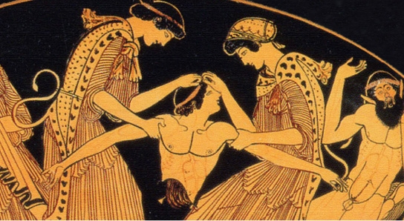
In tutte le società arcaiche – che non avevano galere e non facevano prigionieri maschi in guerra – in il sacrificio umano è praticato e non genera scandalo, specie se è socialmente utile.
Michela Zucca
Servizi Culturali

Slide 34
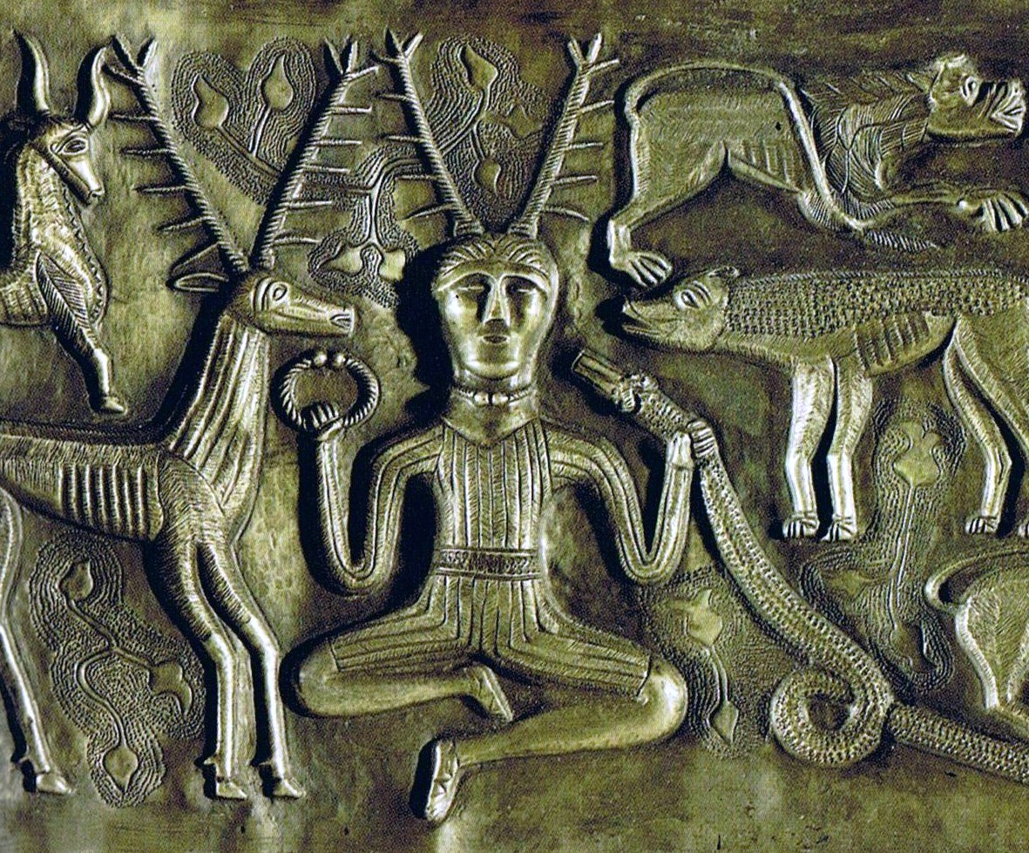
Fra i Celti esiste il mito del Re Cervo
Michela Zucca
Servizi Culturali

Slide 35
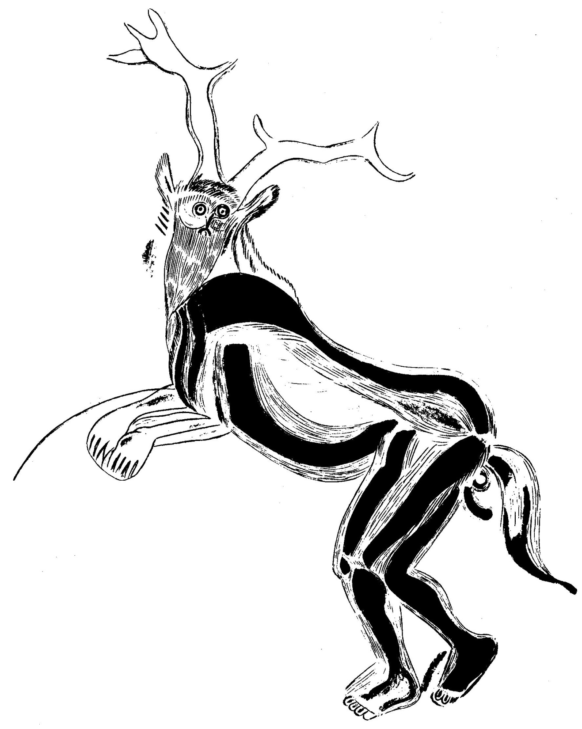
La tradizione arriva dall’Irlanda: viene eletto re il giovane più bello, più forte, più intelligente , che regnerà per un anno. Al termine, indosserà una maschera da cervo, si congiungerà con la sacerdotessa e con tutte le donne, e poi verrà ucciso.
Michela Zucca
Servizi Culturali

Slide 36
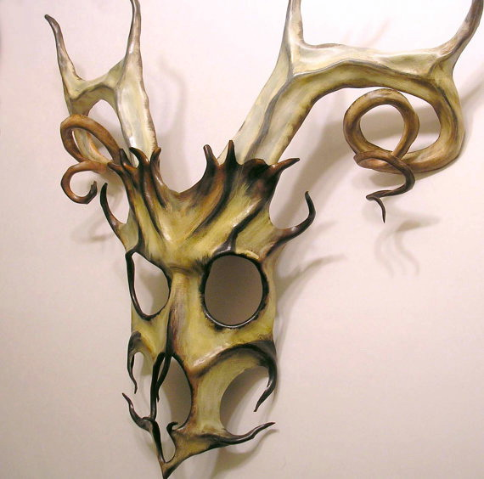
La cerimonia, mascherata da rito propiziatorio di fertilità, avveniva nel corso di un’orgia collettiva e aveva lo scopo di impedire la concentrazione di potere e l’ereditarietà della carica.
Michela Zucca
Servizi Culturali

Slide 37
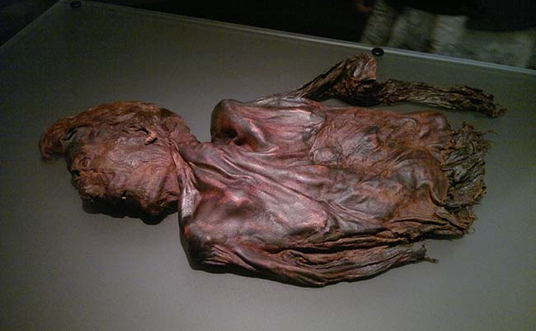
Una delle più recenti interpretazioni dei ritrovamenti di mummie nelle torbiere irlandesi riguarda l’assassinio rituale dei re nell’età del Bronzo.
Michela Zucca
Servizi Culturali

Slide 38
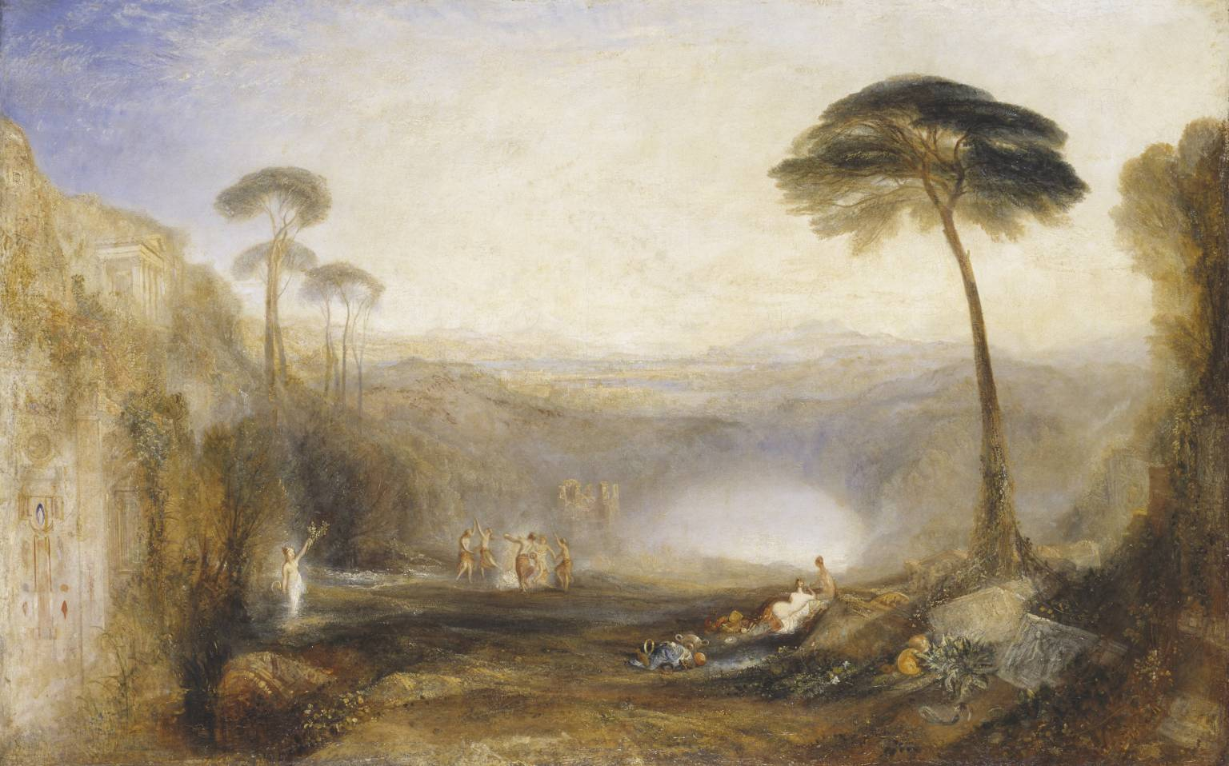
Frazer dedica vari capitoli del suo libro per dimostrare l’ubiquitarietà del regicidio cosciente come “prezzo del potere” anche in società a lui coeve
Michela Zucca
Servizi Culturali

Slide 39
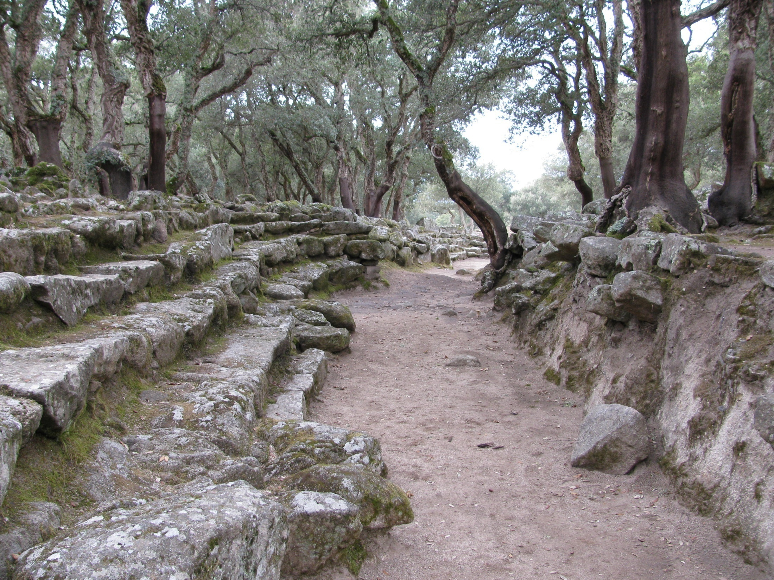
E anche se non si paga più il prezzo del potere, all’ombra delle grandi foreste le società egualitarie riescono a mantenersi, ingaggiando una dura lotta coi poteri centrali, che durerà per secoli…..
Michela Zucca
Servizi Culturali

Slide 40
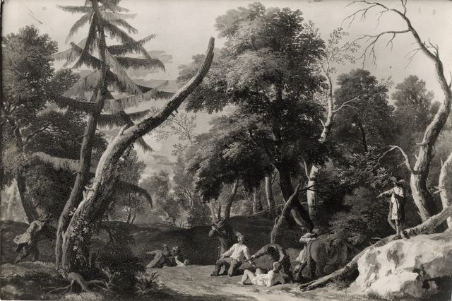
Briganti nel bosco
Appena fuori dalle città, comincia l’universo vegetale pericoloso. Il fenomeno del vagabondaggio fuorilegge rappresenta una forma di resistenza del popolo delle foreste: rispecchia l'estrema mobilità di una parte della società medioevale, la population flottante, che riesce a mantenersi dove e quando si conserva il bosco immenso che copre l’Europa.

Slide 41
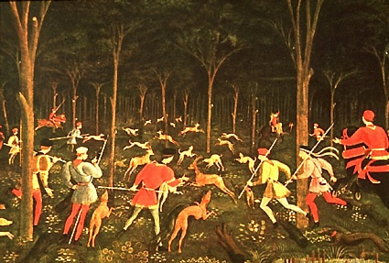
Briganti nel bosco
Nelle rappresentazioni aristocratiche la foresta è buia, pericolosa, popolata da uomini e bestie feroci da cacciare, spazio pericoloso, estraneo in cui è meglio non avventurarsi.
.

Slide 42
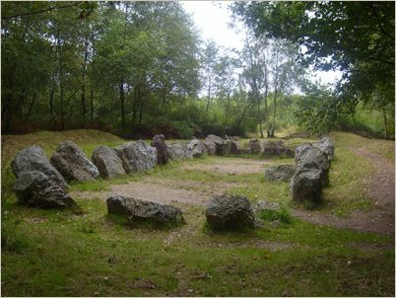
Per attraversare la foresta bisogna affidarsi a guide che possono tendere un tranello in qualsiasi momento, per rapinare, massacrare o peggio: nei boschi vive gente di cui non capisce la lingua, di facili costumi, selvatici, delinquenti, in comunicazione diretta con i diavoli dell'Inferno: si viaggia sotto scorta, o travestiti, in certe zone d'Europa, fino a '700 inoltrato.
Michela Zucca
Servizi Culturali

Slide 43
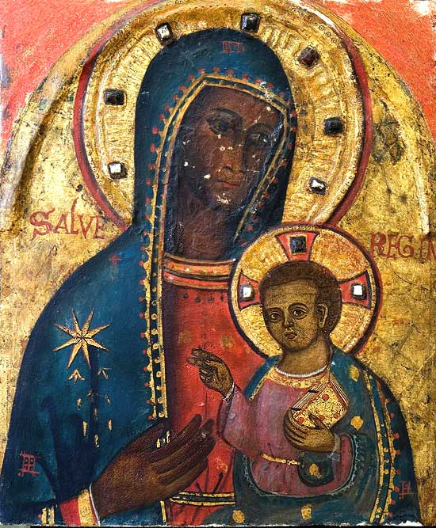
Malgrado I tentativi di assimilazione, però, l’antica cultura riesce in qualche modo a conservarsi: e se la Madonna cristiana rovescia il carro di Diana, continua ad essere nera, cone la Madre Terra che l’ha generata.
Michela Zucca
Servizi Culturali

Slide 44
GRAZIE
Michela Zucca
Servizi Culturali

